Slide 1
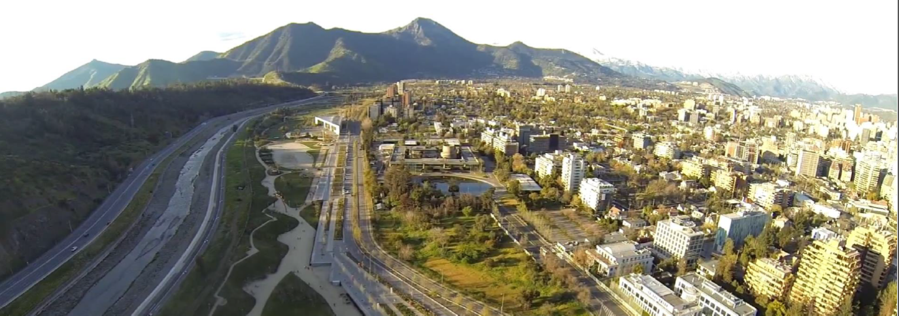
VITACURA 2030
Proyectando el Futuro
PLAN DE DESARROLLO COMUNAL DE VITACURA 2016 -2030
INNOVACIÓN
23 DE MARZO DE 2016
CALIDAD DE VIDA
SUSTENTABILIDAD

Slide 2
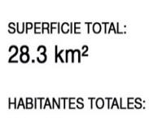
82,000

Slide 3
PRESUPUESTO
VITACURA US$ 125.102.565
PER CAPITA US$ 1.525
PROVIDENCIA US$ 173.817.490
PER CAPITA US$ 1.374

Slide 4
Introducción
El Plan de Desarrollo Comunal de Vitacura 2016 – 2030 (PLADECO) que se presenta, corresponde al esfuerzo que se ha realizado para definir los lineamientos que guiarán nuestra acción y quehacer en los próximos 15 años. En éste se han incluido las principales preocupaciones e inquietudes de nuestros vecinos, las que se han traducido en propuestas de corto, mediano y largo plazo.
Objetivos:
Dar respuestas a las demandas de los vecinos
Asignar prioridades
Facilitar la coordinación en tanto ordena las acciones de las direcciones municipales
Orientar la planificación presupuestaria

Slide 5
EL PROCESO DE PLANIFICACIÓN
LÍNEA BASE
DIAGNÓSTICO
ESTRATEGIA
ACCIÓN
,
INFORMACIÓN PRIMARIA
Encuesta
Jornadas Territoriales
Talleres Temáticos
Entrevistas
Reuniones
IDENTIFICACIÓN PROBLEMÁTICAS Y POTENCIALIDADES
FODA SECTORIAL
VISIÓN COMUNAL
PLAN DE ACCIÓN
OBJETIVOS ESTRATÉGICOS
ANÁLISIS FINANCIERO, ESTIMACIÓN DE COSTOS Y FUENTES DE FINANCIAMIENTO DEL PLAN
INFORMACIÓN SECUNDARIA
Cualitativa
Cuantitativa
(Diagnóstico 2013 y fuentes oficiales)
PRIORIZACIÓN DE PROBLEMÁTICAS
VESTER SECTORIAL
ESTRATEGIAS
CO-CONSTRUCCIÓN INICIATIVAS
SISTEMA DE SEGUIMIENTO, ACTUALIZACIÓN Y RE DISEÑO
PLAN DE DIFUSIÓN

Slide 6
ESPACIOS PARTICIPATIVOS
5 reuniones de instalación, Junio 2015: Alcalde, Concejo, COSOC y Directores.
Encuesta Interna Diagnóstico de Gestión de Calidad, Julio 2015, 17 casos.
Encuesta Interna de Procesos Institucionales, Julio 2015, 22 casos.
8 talleres temáticos de diagnóstico, Julio 2015, 43 funcionarios.
9 talleres temáticos estratégicos, Septiembre y Octubre 2015, 46 funcionarios.
7 Reuniones de evaluación PLADECO vigente, Sept.- Oct. 2015, 19 funcionarios.
6 talleres temáticos de Iniciativas PLADECO, Diciembre 2015, 45 funcionarios.
Encuesta Web PLADECO, Julio – Agosto 2015, 1.403 casos válidos.
Jornada territorial, Agosto 2015, 47 asistentes.
8 talleres temáticos internos estratégicos, Noviembre 2015, 15 funcionarios.
PLADECO
Presentación Alcalde y Concejo Municipal, Octubre 2015.

Slide 7
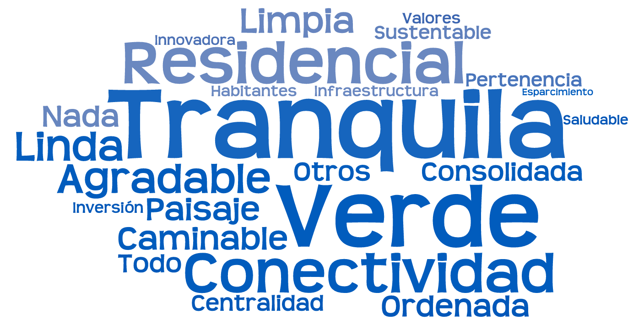
EVALUACIÓN DE LOGRO PLADECO 2009 - 2015
ATRIBUTOS COMUNALES (IDEAS FUERZAS)
TRANQUILA
VERDE
CONECTADA
RESIDENCIAL
AGRADABLE
SUSTENTABLE
La visión comunal ha sido lograda, según la percepción de los vecinos.
“La comuna de Vitacura tiene como objetivo el mantenerse como un territorio residencial y verde; como el mejor lugar para vivir y como el mejor lugar para trabajar”.
(PLADECO Vitacura 2009 – 2015)
El logro global de los objetivos del PLADECO, es de un 82%.
La línea estratégica de mayor logro es Gestión Social Comunitaria, con un 100%.

Slide 8
IDEAS FUERZA
El Plan 2009 – 2015 se constituyó en una base sólida con logros verificables.
Se propuso recuperar y potenciar parte importante de las líneas de trabajo ya definidas, adicionando otras nuevas según los nuevos desafíos que enfrenta la Comuna.
El Plan contiene iniciativas concretas a desarrollar y metas a cumplir.
Respecto de las tareas hacia la ciudadanía, el objetivo es mejorar la calidad de vida y medir sus resultados con estándares objetivos y de excelencia internacional, y mantener la calidad en los servicios ofrecidos.
El Plan promueve una gestión ambiental y urbana que reconozca y valore lo hecho hasta ahora, reconociendo la importancia de los atributos naturales de la Comuna, promoviendo la co-responsabilidad en su cuidado.
El presente Plan propone 18 objetivos estratégicos, de los cuales se desprenden 35 estrategias, que luego se traducen en 92 iniciativas; lo que requiere de una gestión municipal sólida y consistente, lo que ha sido una constante en este Municipio, y requerirá ser redoblada a la luz de las propuestas estratégicas aquí diseñadas.

Slide 9
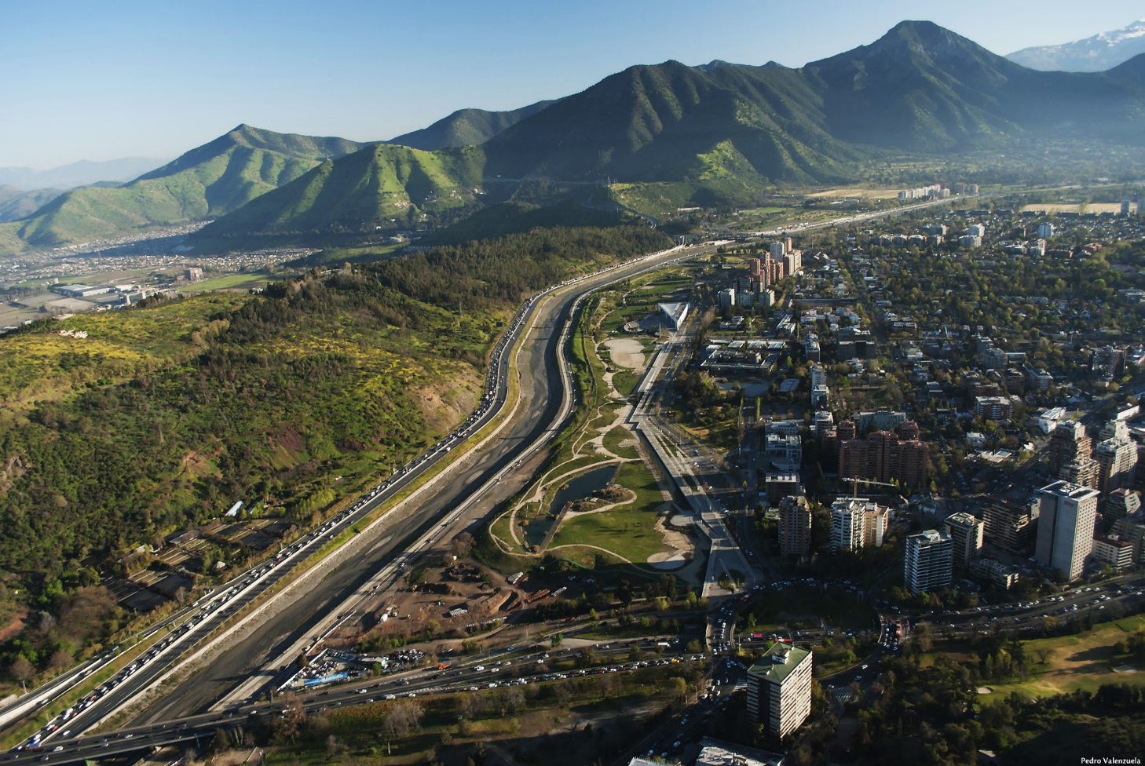
NUESTROS SUEÑOS…
MUNICIPALIDAD

Slide 10
El Plan

Slide 11
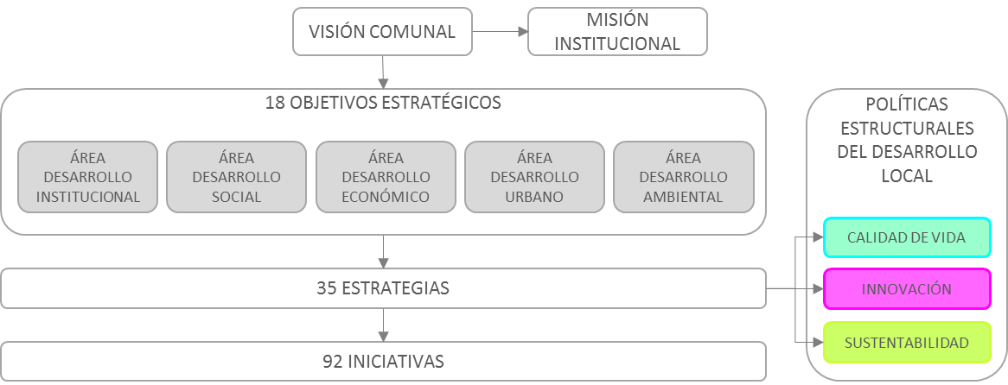
ESTRUCTURA PLADECO 2016 - 2030

Slide 12
VISIÓN Y MISIÓN DEL PLAN
MISION MUNICIPAL Somos una organización orientada a los vecinos, quienes son el centro de nuestro quehacer, garantizando la excelencia de nuestros servicios, la calidad de vida y la sustentabilidad del territorio comunal, mediante una gestión innovadora y líder en el ámbito nacional.
VISION COMUNAL
Comuna que logra integrar su calidad de vida de barrio con las dinámicas de la ciudad.
Mantiene y proyecta su imagen de comuna residencial, tranquila, verde y sustentable.

Slide 13
18 OBJETIVOS ESTRATEGICOS
SOCIAL | INSTITUCIONAL |  | ECONÓMICO | URBANO | AMBIENTAL
[Comunicación Estratégica Institucional]
[Planificación Institucional]
[Integración Inter Unidades]
[Calidad de Vida] |  | [Planificación Financiera] |  | [Calidad de Vida Urbana] | [Corresponsabilidad Ambiental Ciudadana]
[Vulnerabilidad] |  | [Desarrollo Urbano Equilibrado] |  |  | [Eficiencia Energética e Hídrica]
[Adulto Mayor] |  | [Adecuación Estructura Municipal] |  | [Movilidad Urbana Sustentable]
[Seguridad Ciudadana] |  |  |  | [Patrimonio Natural]
[Espacios Recreativos] |  |  |  | [Espacios Recreativos]
[Salud Municipal]
[Educación Municipal]

Slide 14
3 POLÍTICAS ESTRUCTURALES DEL DESARROLLO LOCAL
5 AREAS DE DESARROLLO
35 ESTRATEGIAS
SOCIAL | URBANO | ECONÓMICO | INSTITUCIONAL | AMBIENTAL
Bienestar al alcance de todos | Vida de Barrio | Atracción selectiva de negocios | Estándares de Comunicación Corporativa | Educación ambiental
Focalización de la vulnerabilidad | Experiencia Urbana | Disminución de gastos | Difusión de logros y atribuciones | Sensibilización del aporte individual
Oferta Municipal para el Adulto Mayor | Conectividad intercomunal | Gestión y evaluación financiera de proyectos | Diagnóstico y Seguimiento | Eficiencia energética e hídrica en hogares, empresas y comercio
Adulto Mayor Activo | Movilidad inclusiva | Eficiencia y evaluación financiera | Gestión y evaluación financiera de proyectos | Eficiencia energética e hídrica en la gestión municipal.
Nuevos espacios recreativos |  |  | Planificación Urbana Integral | Compromiso municipal con el cambio climático
Barrio Seguro | Comuna inteligente (Smart City) |  | Gestión de calidad | Hitos naturales
Acceso a colegios | Hitos naturales |  | Reestructuración organizacional
Salud Preventiva | Movilidad sustentable ambientalmente
Especialidades de Salud
Cohesión de la comunidad educativa
Educación para la innovación e inclusión
Aula Digital |  |  | Política Estructural de Calidad de Vida
 |  |  | Política Estructural de Innovación
 |  |  | Política Estructural de Sustentabilidad

Slide 15
Seguimiento y Re Diseño

Slide 16
SISTEMA DE SEGUIMIENTO
2018
2019
2016
2016
2020
2021
2022
2023
2024
2025
2026
2027
2028
2029
2030
2017
Monitoreo de Indicadores de Cumplimiento
Monitoreo de Indicadores de IMPACTO y Cumplimiento
Revisión transversal

Slide 17
SISTEMA DE ACTUALIZACIÓN Y RE DISEÑO
VISIÓN COMUNAL
MISIÓN INSTITUCIONAL
Componentes estables:
visión, misión y objetivos
En caso de requerirse su ajuste, corresponde a una actualización
Componentes flexibles:
estrategias e iniciativas
En caso de requerirse su ajuste, corresponde a un re diseño
Ajuste, reemplazo o diseño de nuevas estrategias e iniciativas
OBJETIVOS ESTRATÉGICOS
ÁREAS DE DESARROLLO LOCAL
ESTRATEGIAS
INICIATIVAS
Finalmente, en los siguientes casos, siempre se requerirá de una actualización del Plan:
Cambio de las prioridades en el Municipio, afectando la visión comunal o a los objetivos estratégicos definidos.
Condicionantes externas que imponen ajustes al Plan, tales como cambios legales, de atribuciones o de política pública nacional.
Se cumple el plazo de vigencia del Plan, es decir, el año 2030.

Slide 18
Difusión

Slide 19
PLAN DE DIFUSIÓN
Actividades Propuestas
Lanzamiento del PLADECO
Reunión informativa
Inducción contenido y metas PLADECO
Boletín Informativo Intranet
Volante
Talleres de reforzamiento instructivo
Boletín informativo comunidad
Presentación al Consejeros
Publicación de prensa en Web Municipal
Banner promocional en primera y segunda línea
Sección Web permanente PLADECO
Documento PLADECO digitalizado
Video PLADECO
Comunidad no organizada
Comunidad organizada
Funcionarios Municipales

Slide 20
VITACURA 2030
Proyectando el Futuro
Gracias
PLAN DE DESARROLLO COMUNAL DE VITACURA 2016 -2030
INNOVACIÓN
23 DE MARZO DE 2016
CALIDAD DE VIDA
SUSTENTABILIDAD

